Slide 1
Casa

Slide 2
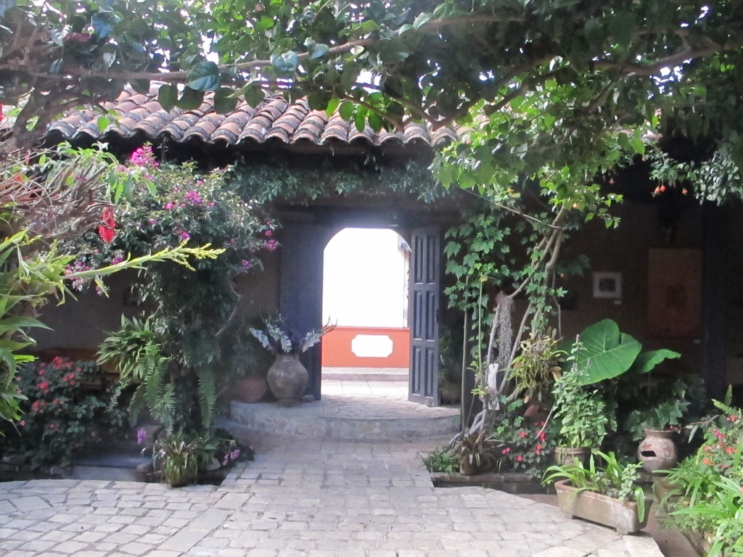
Es un patio de una casa mexicana.
Los patios estan en el centro de la casa.
Normalmente hay una puerta.

Slide 3
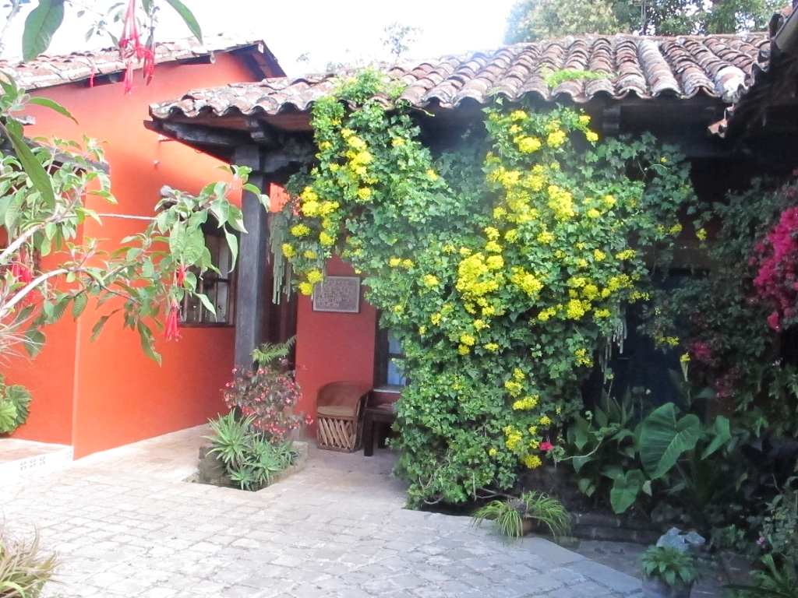
La ventana
Hay muchas flores en el jardin en el patio.

Slide 4
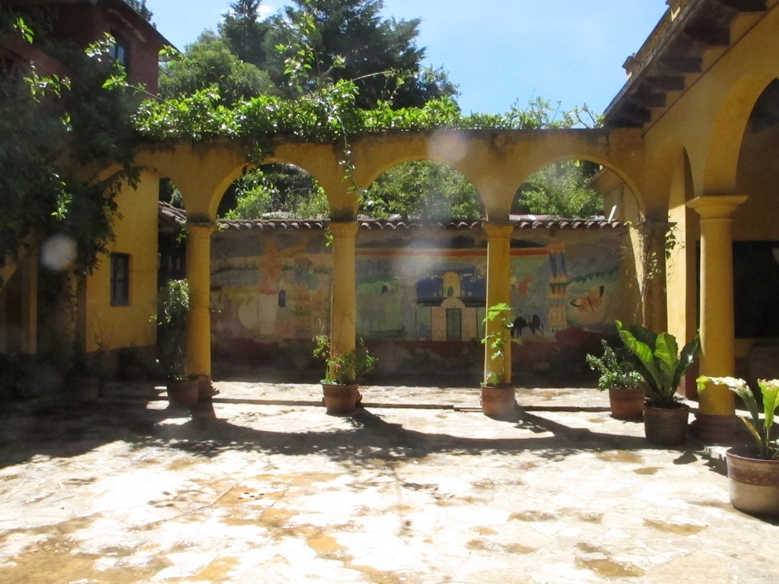

Slide 5
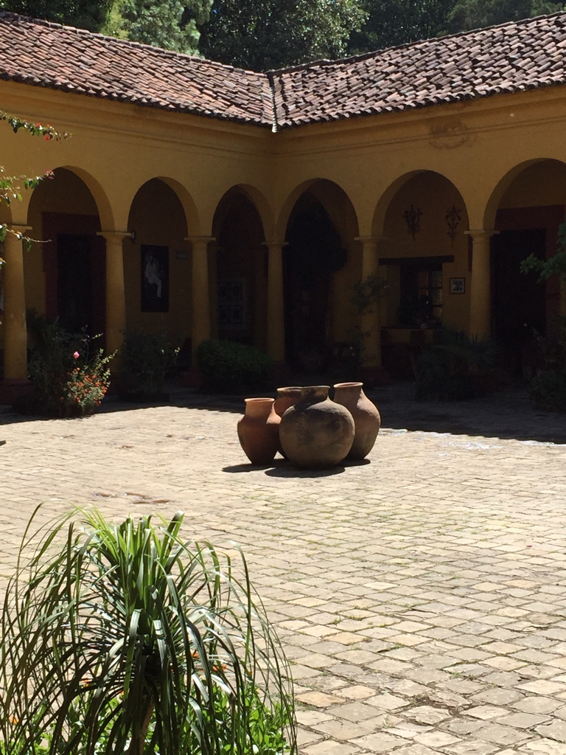

Slide 6
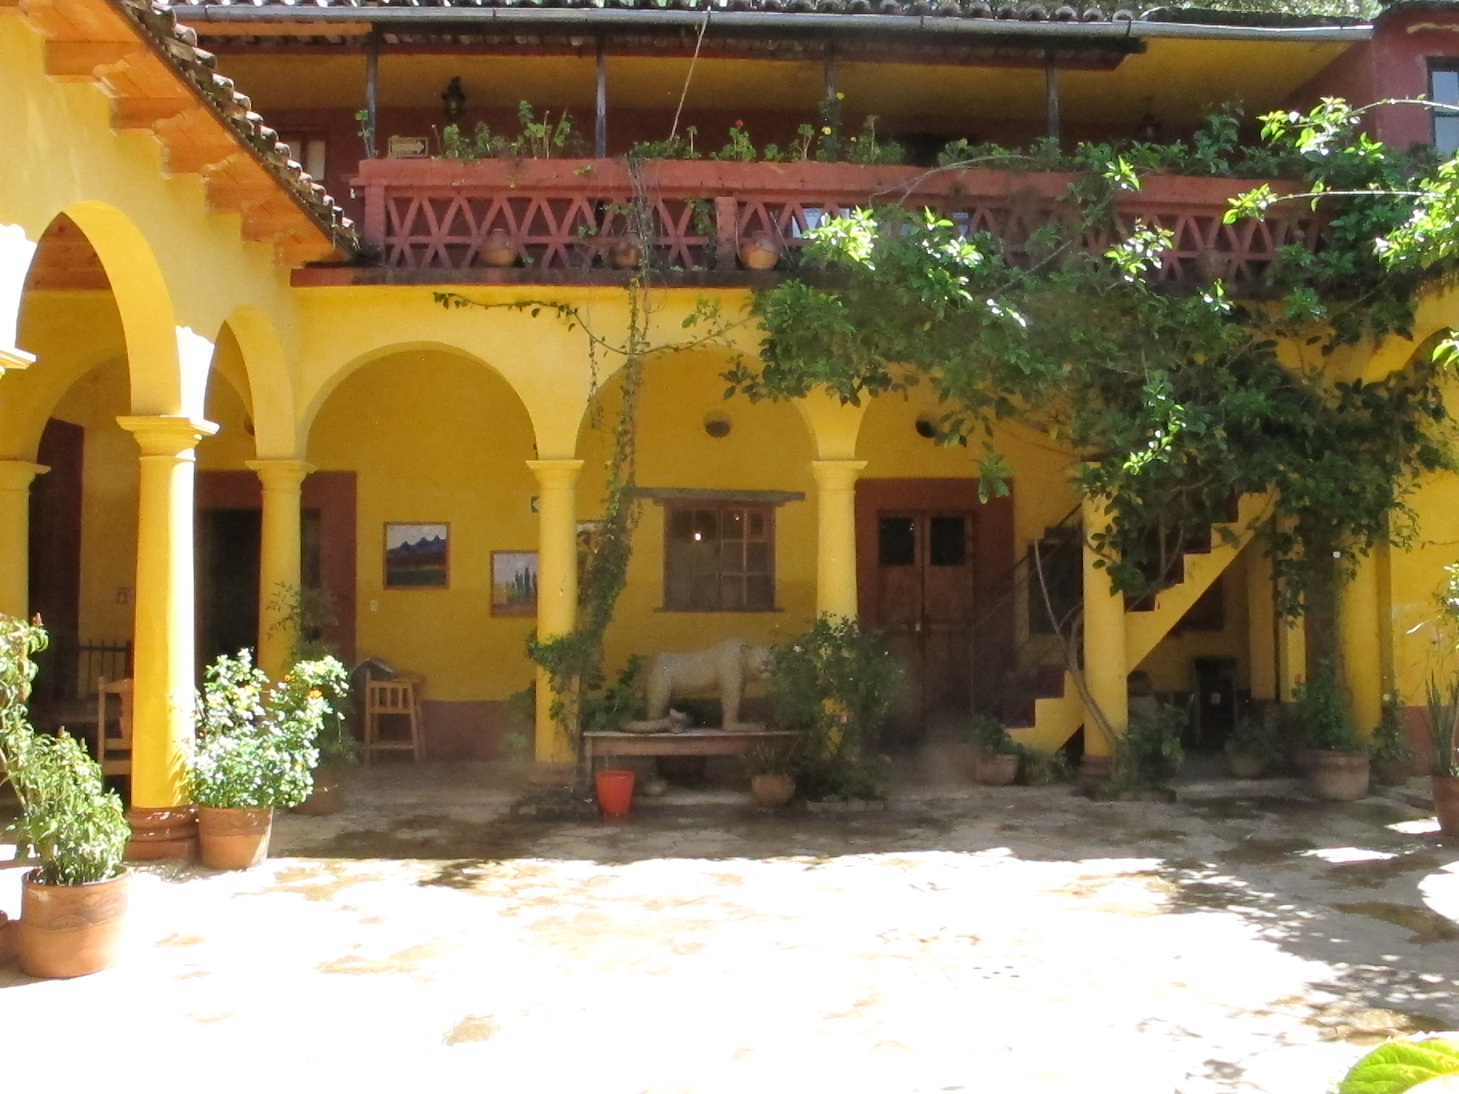
El balcón
La escalera

Slide 7
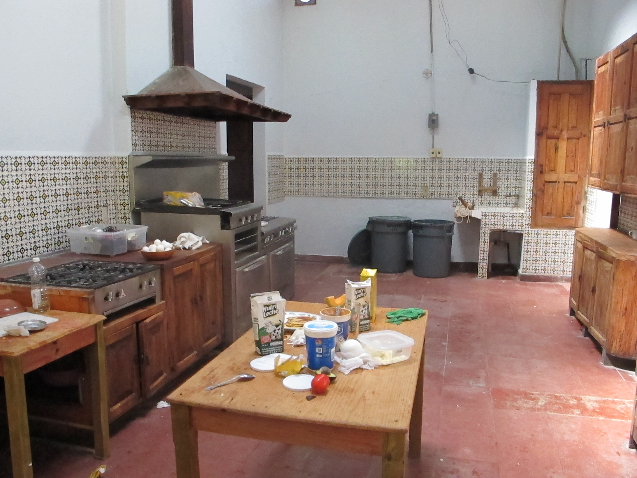
la cocina
la basura
la estufa
el horno

Slide 8
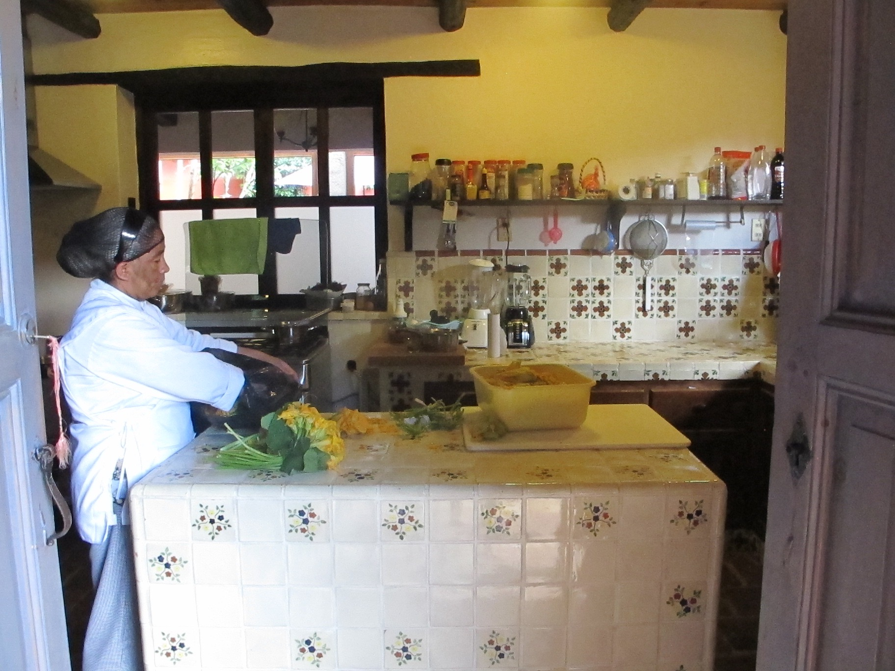
la ventana

Slide 9
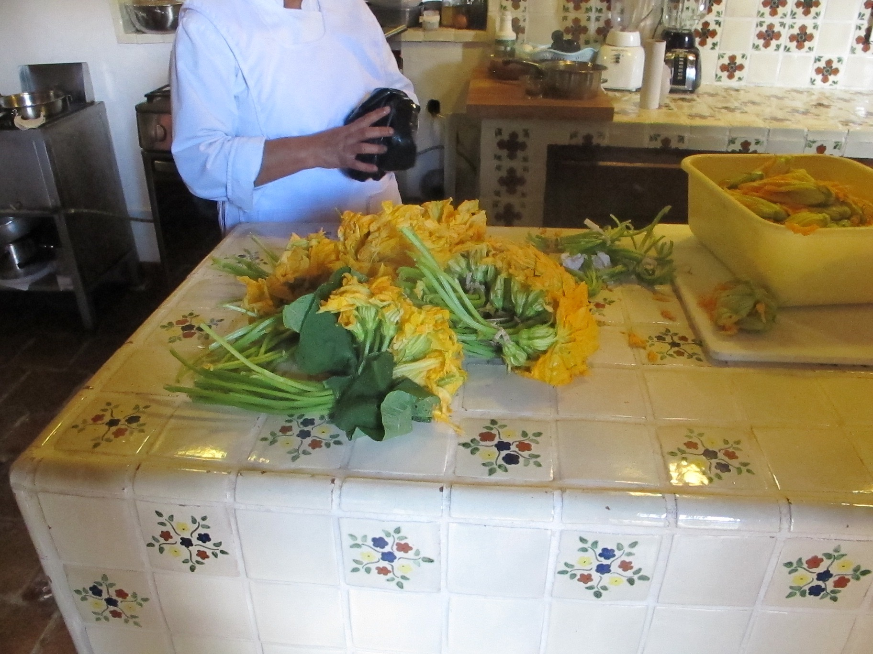

Slide 10
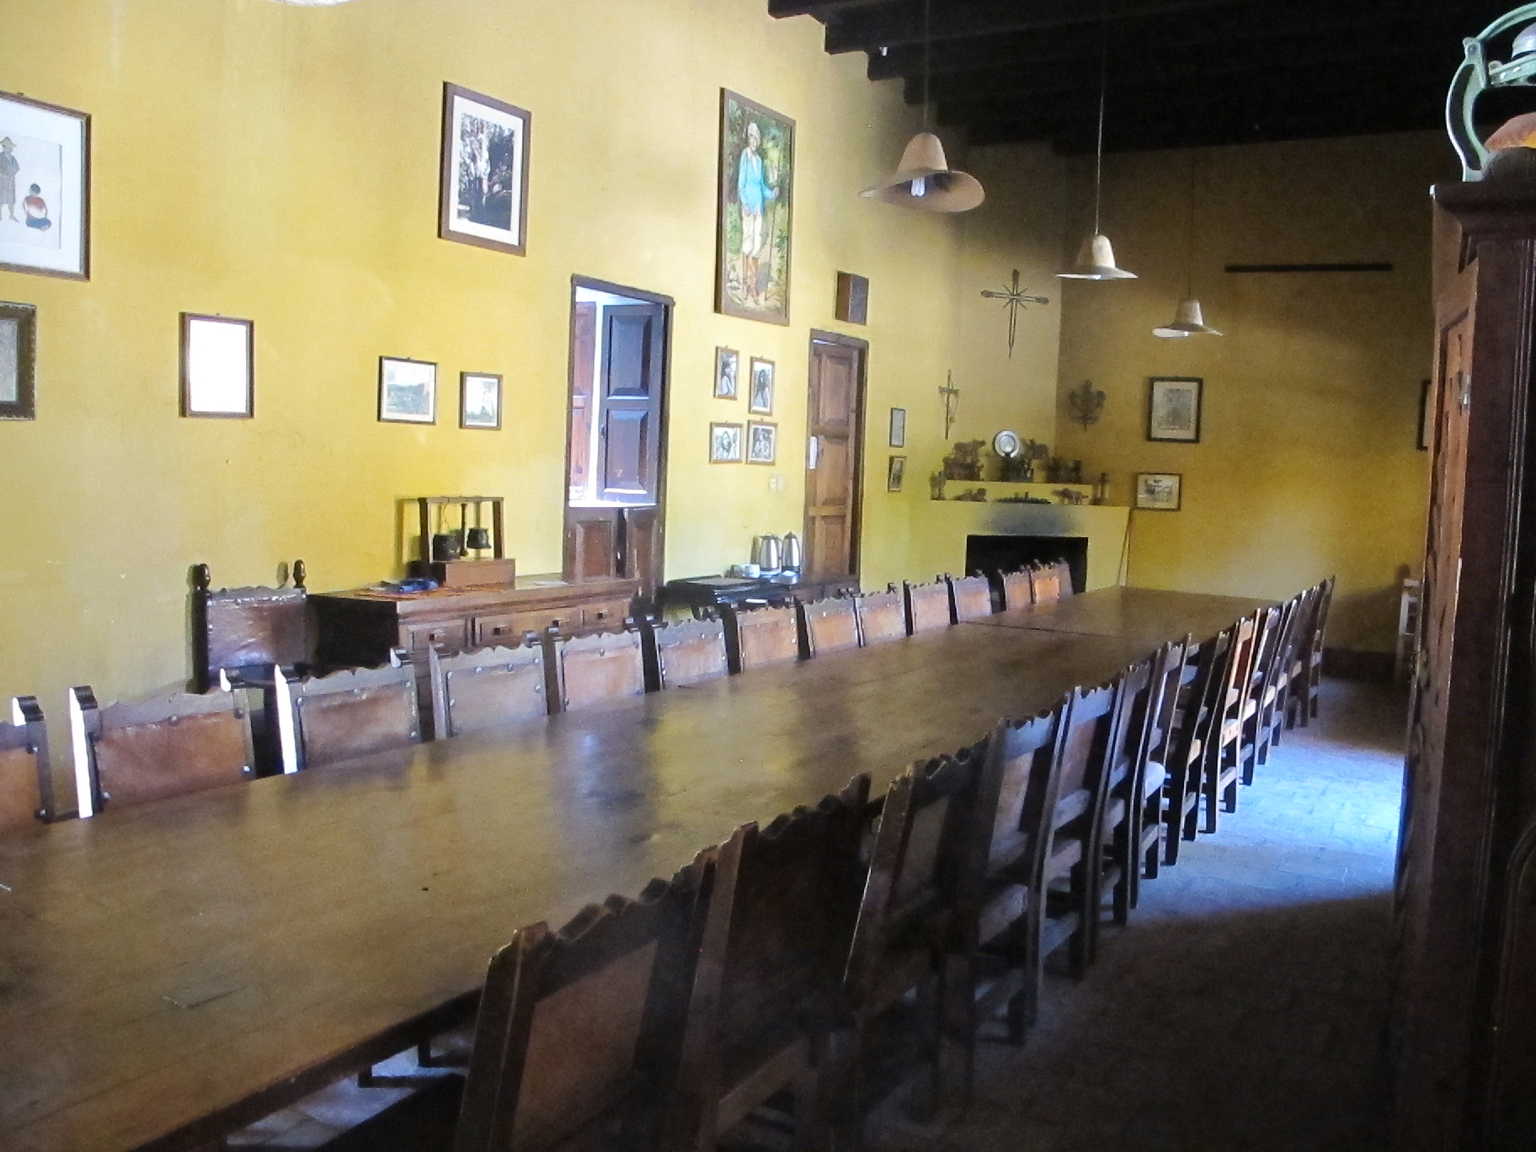
el comedor
Las sillas
La mesa

Slide 11
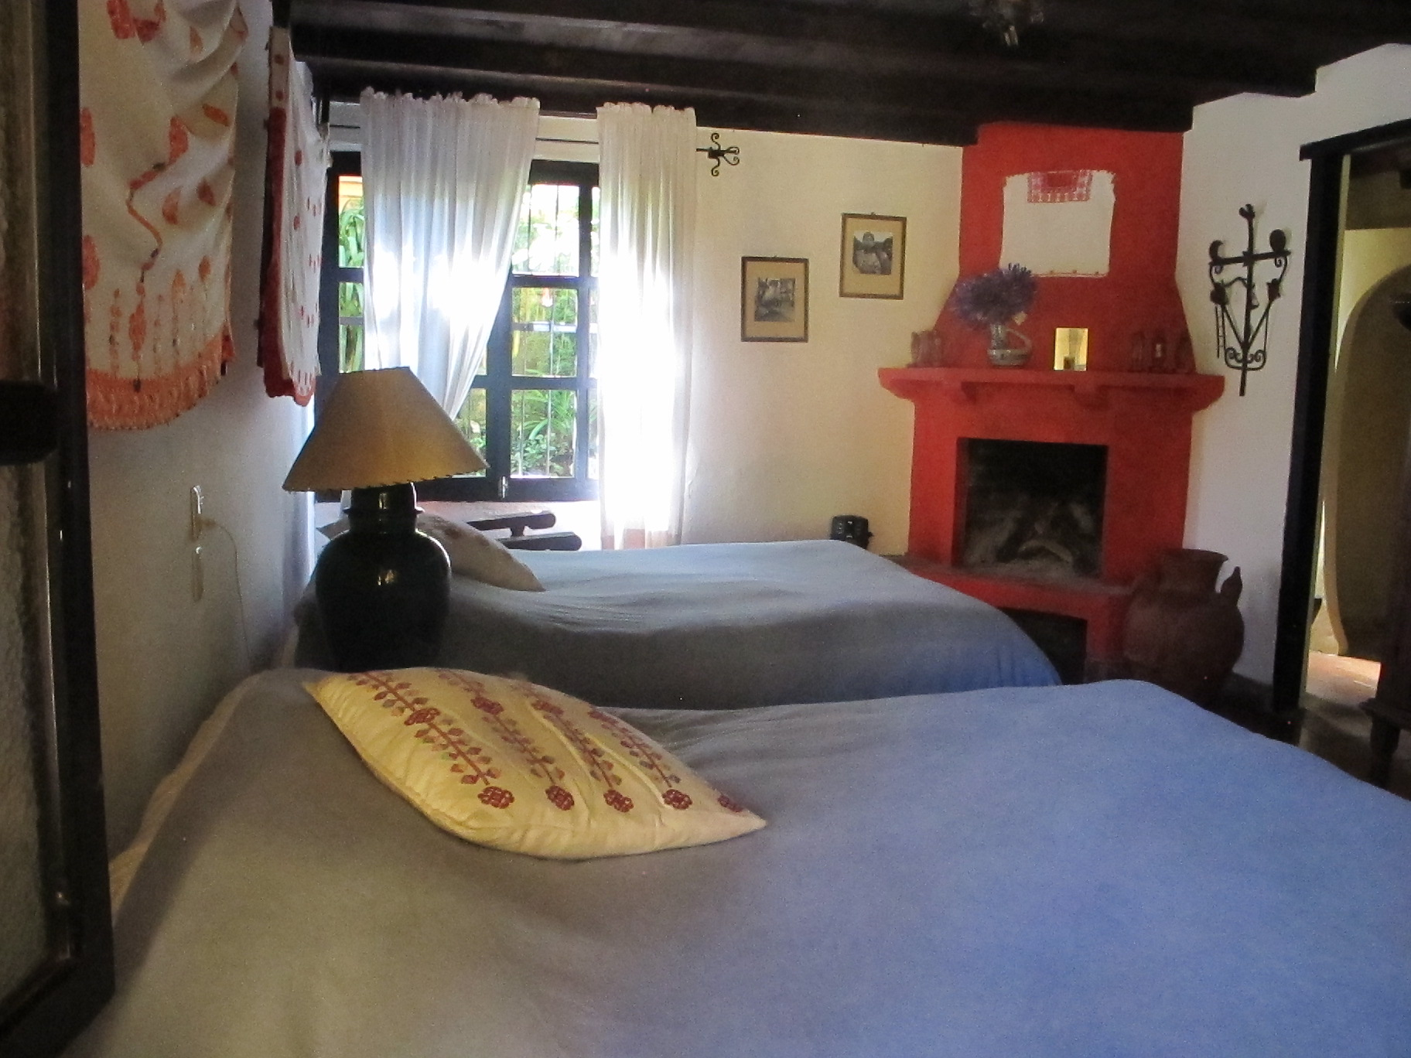
el dormitorio
Las cortinas
La chimenea
La lámpara
Hay dos camas

Slide 12
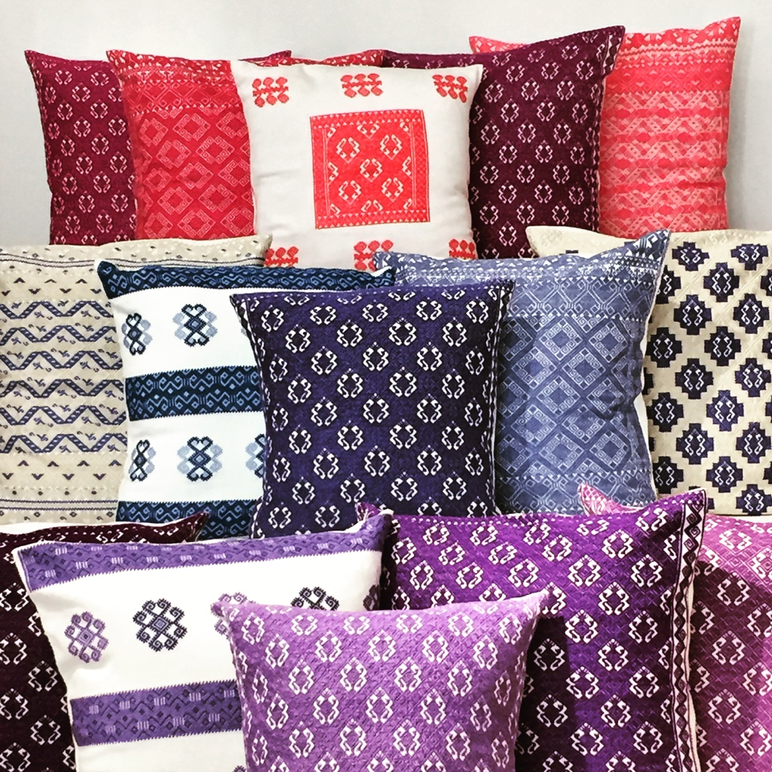
Unos Almodones

Slide 13
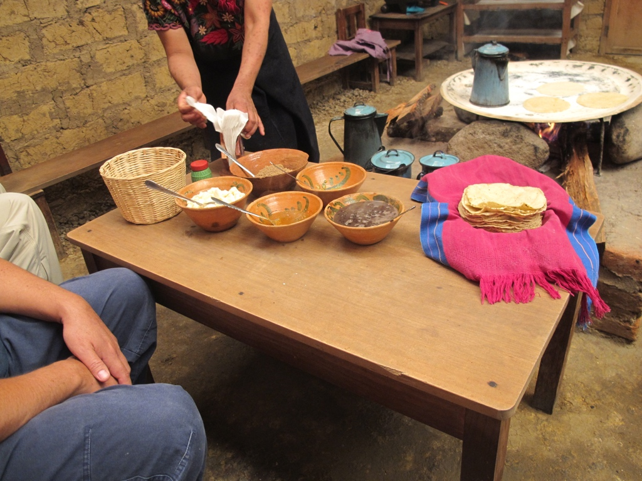

Slide 14
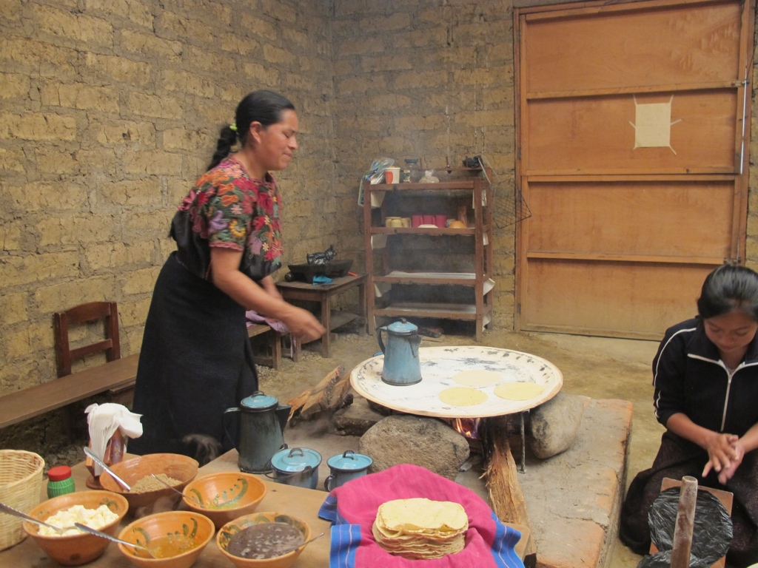

Slide 15
Repaso * Review
El baño
El garaje
El dormitorio
La cocina
La sala
La habitación
El balcón
El estudio
El comedor
El pasillo

Slide 16
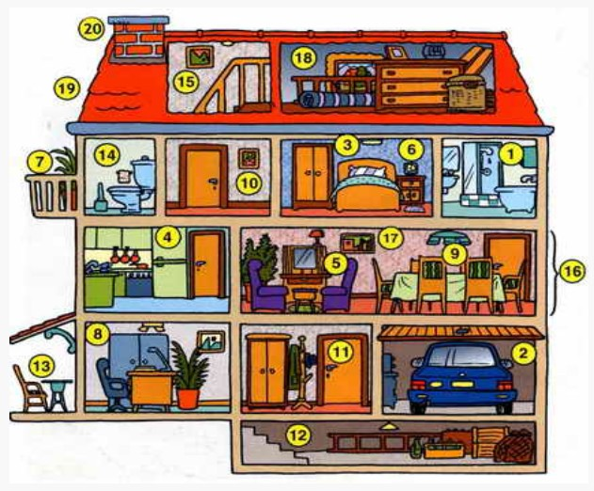
Repaso * Review
12. El sótano
13. El patio
15. Las escaleras
17. La pared
18. El ático
19. El techo
20. La chimenea

Slide 17
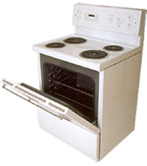
En la cocina hay…
La nevera/el refrigerador
Es para enfriar leche y jugos.
El microondas
es para calentar pizza.
La estufa es para preparar panqueques.
El horno
es para preparar pollo.

Slide 18
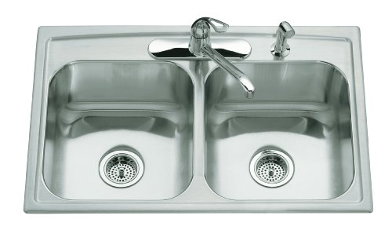
En la cocina hay…
La silla
El fregadero
Es para lavar los platos.
La mesa

Slide 19
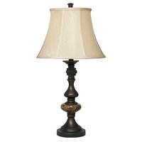
En la sala hay…
La lámpara
Produce luz.
El sofá
Es para acostarse.
El sillón es para sentarse.

Slide 20
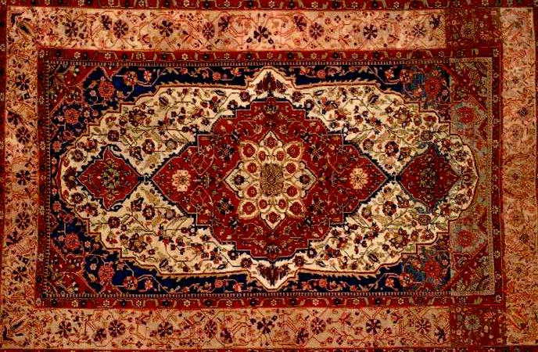
En la sala hay…
La ventana
El cuadro
La alfombra

Slide 21
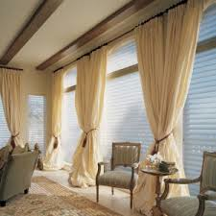
En la ventana hay…
las cortinas
Las persianas

Slide 22
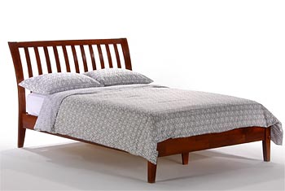
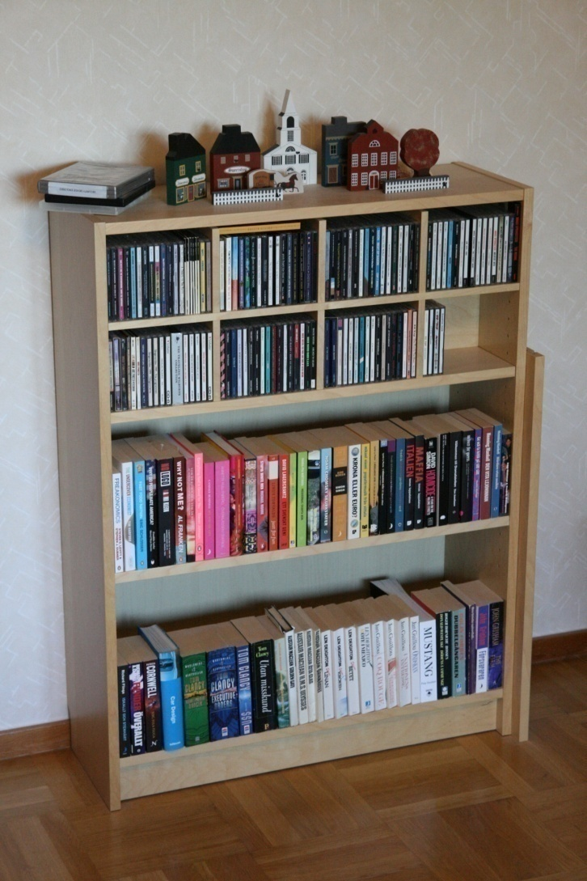
En el dormitorio o la habitación hay . . .
El estante (de libros)

Slide 23
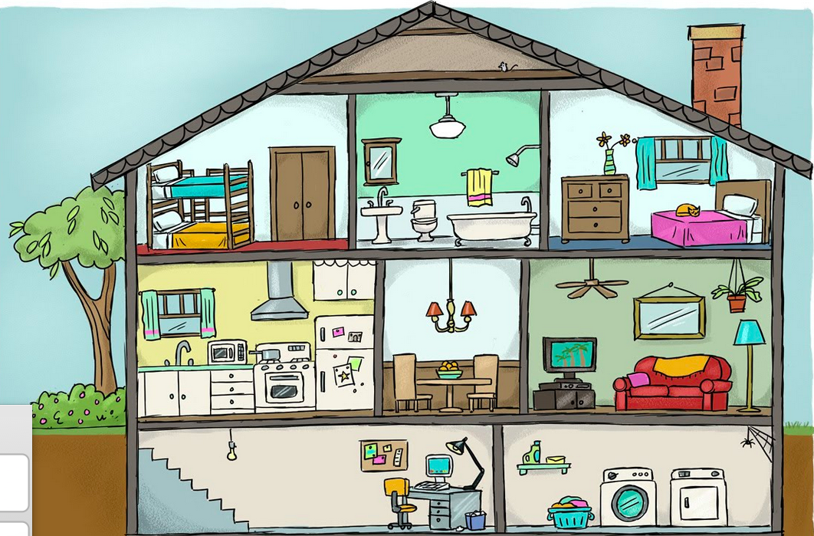

Slide 24
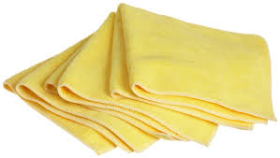
Para limpiar yo uso…
el trapo
la escoba

